Slide 1


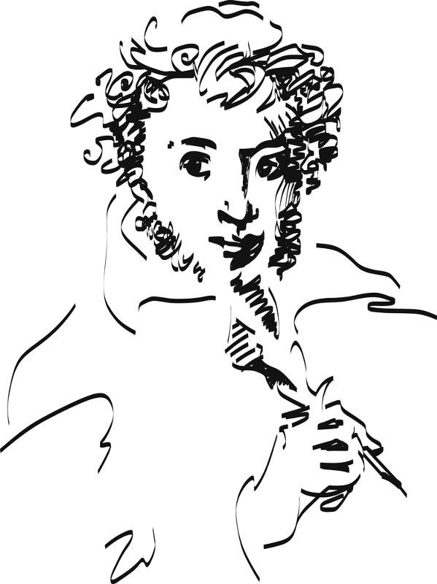
Международный съезд учителей и преподавателей русской словесности,
посвященный 225-летию со дня рождения А.С. Пушкина
СЕКЦИЯ 2. «ЯЗЫК ПУШКИНА»
Подсекция 1. «Поэтика пушкинского текста»
Окказиональность
и поэтический мир
А.С. Пушкина
Павленко Анжелика Владимировна,
учитель русского языка и литературы МОАУ ООШ № 23 им. Надежды Шабатько г. Новокубанска

Slide 2

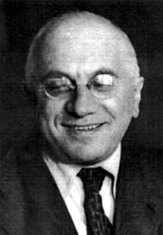
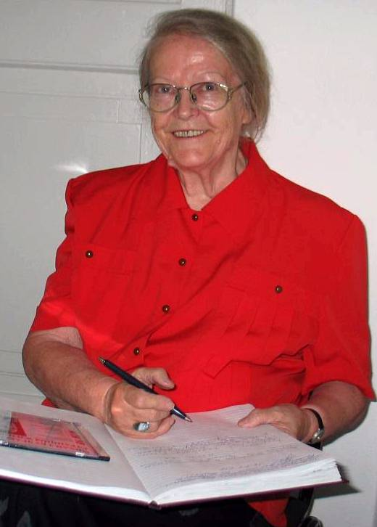
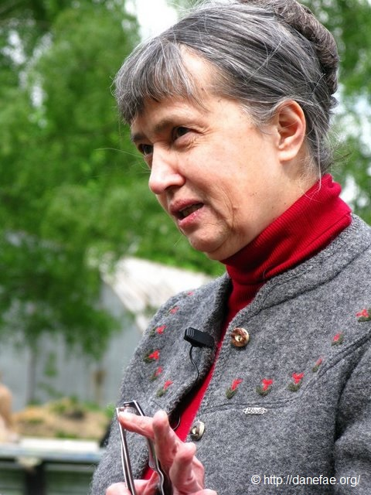
Термин «окказионализм» впервые был предложен Г.О. Винокуром и означал языковые единицы, созданные на основе словообразовательных моделей.
Е.А. Земская продолжила изучение окказиональной лексики, определяя их как слова, сохраняющие свою новизну и свежесть независимо от времени их создания.
По мнению О. Г. Ревзиной, окказионализмы выполняют особую функцию, не раскрытую лингвистикой.

Slide 3

Некоторые аспекты исследования окказионализмов:
1) языковой статус индивидуальных новообразований;
2) способы словотворчества;
3) продуктивность и функции авторских новообразований в художественных текстах разных родов и жанров литературы;
4) место словотворческих фактов среди других типов слов общего языка;
5) возможности пополнения новообразованными словами лексической системы языка

Slide 4
Основные причины появления окказионализмов в художественной литературе:
- отсутствие в существующем языке слов, необходимых для точного и яркого описания окружающего мира, воспринимаемого творческой личностью;
- перемены в общественной жизни страны

Slide 5
Методы исследования окказионализмов в поэзии А.С. Пушкина:
- описательный,
- аналитический,
- сравнительно- сопоставительный, - типологический,
- метод сплошной выборки

Slide 6
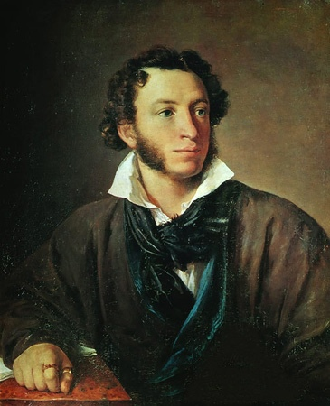
Явился Пушкин, и русский язык обрел новую силу, прелесть,
гибкость, богатство, и главное – стал развязен, естествен, стал вполне русским языком.
В. Г. Белинский

Slide 7
Способы образования окказионализмов в поэтических произведениях А.С. Пушкина:

Slide 8
Морфологический способ образования:
- суффиксальные окказионализмы (26,6%),
- префиксальные окказионализмы (3,3%),
- префиксально-суффиксальные окказионализмы (5,6%),
- окказионализмы, образованные сложносуффиксальным сложением (5,6%),
- сложение формантов и слов (14,4%),
- сложение основ (26,7%)

Slide 9
Неморфологический способ образования (сращение) - 14,4%
Лексико-семантический способ - 1,1%
Использование заимствований - 2,2%

Slide 10
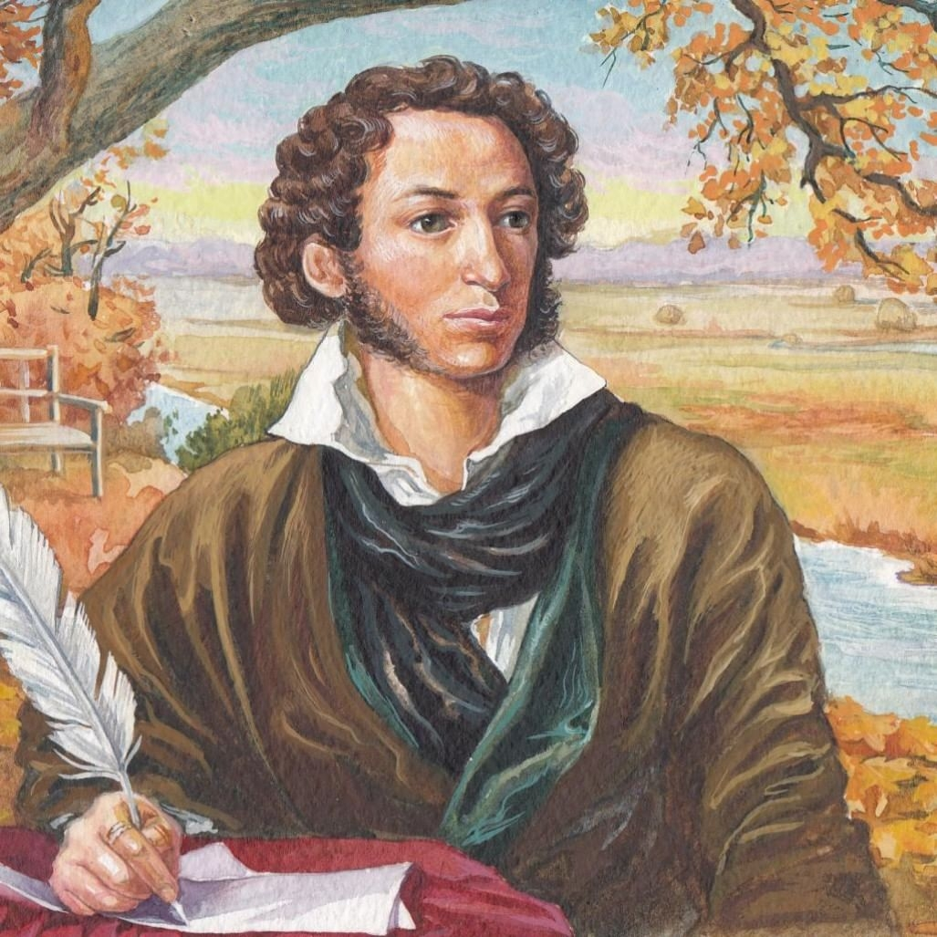
Наиболее активно Александр Сергеевич Пушкин использовал морфологический способ словообразования в процессе создания окказионализмов, но излюбленного приёма у пота не было, так как в его творчестве представлена вся палитра авторских неологизмов.

Slide 11
Список литературы:
1.Словарь языка Пушкина: в 4 т. / отв. ред. В.В. Виноградов. 2-е изд., доп. М.: Азбуковник, 2000.
2.Толковый словарь живого великорусского языка: в 4 т. / В. Даль. Репр. воспроизв. изд. 1912–1914. М.: Цитадель, 1998.
3.Бабенко Н.Г. Окказиональное в художественном тексте. Структурно-семантический анализ. Калининград: Калинингр. ун-т, 1997.
4.Бакина М.А. Словотворчество // Языковые процессы современной русской художественной литературы: Поэзия. М., 1977.
5.Васильев Н.Л. К диалектике окказионального и узуального // Современное русское языкознание и лингводидактика: сб. науч. тр., посвященный 95-летию со дня рождения академика РАО Н.М. Шанского. М.: Изд-во МФЮА, 2018.
6.Вендина Т.И. В.И. Даль: Взгляд из настоящего // Вопросы языкознания. 2001. № 3.
7.Виноградов В.В. О языке художественной прозы. М.: Наука, 1980.
8.Винокур Г.О. О художественной литературе. М.: Международные отношения, 1980.
9.Земская Е.А. Активные процессы современного словопроизводства. М.: Академия, 2000.
10.Земская Е.А. Окказиональные и потенциальные слова в русском словообразовании // Актуальные проблемы русского словообразования. - Самарканд, 1972.
11.Максименко М.С. Фамилии-окказионализмы в эпиграммах Пушкина // Поэтика русской литературы (Пушкинская эпоха. Серебряный век): сб. науч. ст. Краснодар: Изд-во КГУ, 1999.
12.Ревзина О.Г. Поэтика окказионального слова // Язык как творчество. Сборник статей к 70-летию В.П. Григорьева. М., 1996.

